Slide 1

UBND PHƯỜNG PHÚC LỢI
TRƯỜNG MẦM NON HOA SỮA
LĨNH VỰC PHÁT TRIỂN THẨM MỸ
Đề tài: - Dạy hát “Mẹ ơi con yêu mẹ”
- NDKH: Nghe hát “ Mẹ yêu”
- Trò chơi “ Giai điệu sắc màu”
Lứa tuổi: Mẫu giáo nhỡ 4-5 tuổi
Giáo viên: Nguyễn Thị Hòa

Slide 2


SẮC MÀU ÂM NHẠC

Slide 3

PHẦN 1
Dạy hát: “Mẹ ơi con yêu mẹ”

Slide 4
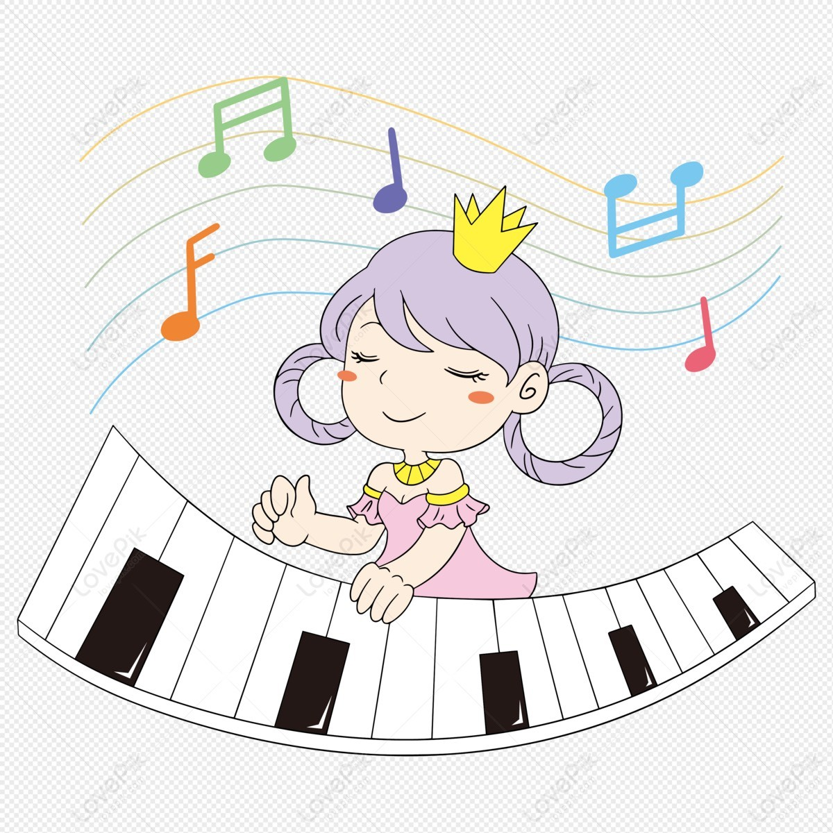
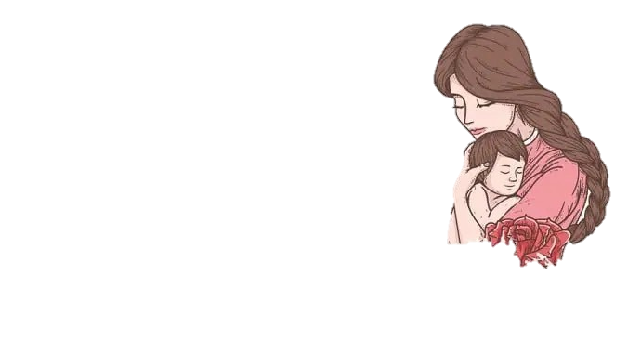
PHẦN 2
Nghe hát “ Mẹ yêu”

Slide 5
TCAN:
Giai điệu sắc màu

Slide 6





